Slide 1
网络实用技术基础
刘文英

Slide 2
学什么
网络实用技术基础是一门怎样的课程
《网络实用技术基础》是“计算机信息管理”、“计算机网络技术”、“电子商务”专业（专科）的一门统设必修课。本课程主要任务是介绍计算机网络的基本知识、基本理论和基本应用等方面的知识。目的是通过本课程的学习，使学生不仅能够了解和掌握计算机网络的基本知识和基本理论，更主要的是能够了解和掌握计算机网络实现中的基本原理和技术，并以此来指导学习者从事实际工作，能够学有所用。
课程总学时数为72学时，4学分。其中授课时间为48学时（含面授、录像学时）、实验课学时为24学时。

Slide 3
课程特点
《网络实用技术基础》主要侧重介绍计算机网络的基本知识、理论和基本应用，是一门理论性和实践性都很强的课程，它具有以下特点：
1. 计算机网络的概念较多，因此本课程侧重强调基本概念，基本原理的介绍与讲述。
2. 计算机网络的发展非常迅速，新的技术不断出现，因此应尽可能地讲述较新的技术、知识，使教学内容不致较快地过时。
3. 本课程应用性较强，教学中应注重理论联系实际，要重视实训环节。

Slide 4
课程目标
1. 了解计算机网络的发展历程与国际标准。
2. 掌握计算机网络的概念、功能、分类。
3. 掌握典型计算机网络的体系结构及其协议。
4. 了解局域网的参考模型、高速以太网和宽带接入技术、家庭局域网组网步骤。
5. 理解无线局域网、虚拟局域网VLAN的工作原理与特点。
6. 掌握常见以太网的种类、常见的网络传输介质及其特点。
7. 掌握网桥和交换机的功能。
8. 理解局域网CSMA/CD和PPP协议的工作原理。
9. 理解互联网的接入技术和方法。
10. 掌握网络互联的原理和IP协议。
11. 理解ARP、ICMP、路由协议原理和应用。
12. 理解NAT技术的原理和应用。
13. 理解UDP与TCP的原理。
14. 了解网络服务器的基本知识。
15. 理解FTP、E-mail、DNS、DHCP、WEB工作原理。
16.掌握网络安全的概念、特征，了解常见的网络安全威胁。
17.理解密码体制的分类、常见密码算法及其性能。
18.理解数字签名的基本原理、SSL和SET等网络安全协议的工作原理。
19.了解各种身份认证技术。
20. 理解常用的网络攻击与防御技术。
21. 掌握移动互联网的概念以及特征。
22. 理解移动IPv4与移动IPv6的特性。
23. 理解云计算与移动云计算、软件定义网络、数据中心网络、网络虚拟化的概念。

Slide 5
怎么学
课程学习建议
一定要明确课程的学习目标，针对每一章的学习目标，认真阅读教材，认真参加面授课程，借助讲课视频等多种媒体资源学习课程。
系统学习：按照课程的教学目标，系统的观看录像；学习各知识点的有关内容。
多做练习：每章结合有关的知识点，提供了练习题。基本内容学习之后，一定要认真做练习。
模拟试题：本课程采用网络考试，复习阶段要认真做模拟试题。

Slide 6
学习中遇到问题怎么办
自助答疑：去“常见问题”搜索你关注的问题；
论坛答疑：去“交流讨论”区发帖，向学习伙伴们和老师求助；
人工答疑：我们有专业的教学团队为你提供学习支持服务。当学习中遇到问题时，可以在“首页”找到主持教师、教务人员等的电话或邮箱，向他们寻求帮助。

Slide 7
怎么考
考核目标
通过考核，使学生了解和掌握计算机网络的基本知识和基本理论，掌握计算机网络应用中的基本技能，并以此来指导学生从事实际工作，能够学有所用。考核的重点是检查学生对计算机网络方面基础知识的掌握、理解与应用情况。具体考核要求分为以下3个层次：
掌握：要求学生能够全面、深入理解和掌握所学内容，并能够用其分析、初步设计和解答与本课程应用相关的问题，能够举一反三。
理解：要求学生能够较好地理解所学内容，并且能够进行简单的应用。
了解：要求学生能够一般性地了解所学内容。

Slide 8
考核方式
本课程考核采用形成性考核与终结性考试相结合的方式。形成性考核占课程综合成绩的50%，终结性考试占课程综合成绩的50%。课程考核成绩统一采用百分制，即形成性考核、终结性考试、课程综合成绩均采用百分制。课程综合成绩达到60分及以上（及格），可获得本课程相应学分。
形成性考核包括完成形考作业和学习过程评定两个部分。形考作业一共4次，每次占总成绩的15%，具体见课程栏目“课程考核—形考任务”。
学习过程评定占形成性考核成绩的40%，由各分部自行设计和布置形成性考核任务（建议侧重上机实验考核。本课程提供实验教材，各分部可根据需要选择）。

Slide 9
终考例题
每套试卷包含三个题型，分别是:单项选择题、判断题和匹配题。
单项选择题共20个，每小题3分，共60分。
判断题共10个，每小题2分，共20分。
匹配题共10个空，每空2分，共20分。

Slide 10
一、计算机网络概述
主要内容
1.计算机网络的概念
2.计算机网络的主要功能
3.计算机网络的分类及其类型
4.计算机网络体系结构与协议
5.计算机网络的发展

Slide 11
考核要求
1.掌握计算机网络的概念与功能
2.掌握计算机网络的典型分类
3.理解计算机网络的体系结构、TCP/IP模型以及OSI模型
4.了解计算机网络的发展历程

Slide 12
某校园网
资源服务器群等
校区1 三层交换机
网管
校区2 三层交换机
4条千兆线聚合
教科网/网通/电信
校园网核心路由交换
宿舍网三层交换机
各学院楼
三层交换机
三层交换机
楼层交换机
．．．
各学院楼
各学院楼

Slide 13
（一）计算机网络的应用
企业应用
企业应用主要是指专门用于企业中计算机网络的应用。例如企业员工的公文处理、日程管理、会议管理和财会报销等办公信息系统，如OA、FTP、VPN和视频会议；即时通信、Email、VoIP和远程桌面等应用；计算机网络能提供一个非常便捷的信息交流环境，比如企业与客户和供应商之间进行的一些商业活动，如POS、电子商务等应用。
个人应用
个人应用指随着计算机的小型化和家庭宽带网络的普及，越来越多的个人计算机接入因特网。如电子图书馆、新闻网站、P2P、Email、即时通信软件、VoIP、Facebook、维基百科、微博等应用。
移动应用
目前已经进入移动互联网的时代。平板电脑、智能手机的大量普及，使得基于计算机网络的移动应用大量涌现，移动终端从最初的短信、语音等业务发展到现在包含电子书、视频和数据等众多多媒体业务。

Slide 14
1.P2P网络
在P2P网络中，整个网络的传输内容被保存在多个节点（Peer）中，每个节点都同时具有下载、上传和信息追踪的功能，每个节点的权利和义务也都是大体对等的。目前最常用的P2P软件属于第三代P2P技术，其特点是强调了多点对多点的传输，充分利用了用户在下载时空闲的上传带宽，在下载的同时也能进行上传。

Slide 15
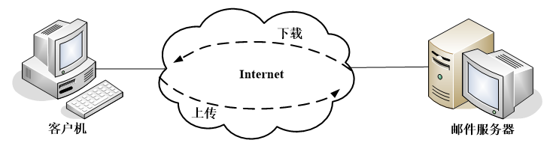
2.文件服务
FTP（File Transfer Protocol）是以客户/服务器方式，在网络上进行文件传输的一套标准协议，其工作原理如图1-1所示。
图1-1 FTP服务的工作过程

Slide 16
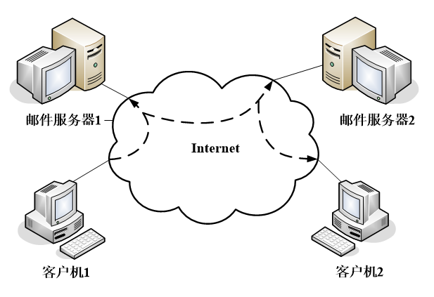
3.邮件服务
电子邮件（E-mail）是因特网上使用最多的和最受欢迎的一项基本服务，它的特点是大容量、即时、成本低廉，以及可以群发信件，其工作原理如图1-2所示。
图1-2 电子邮件服务的工作原理

Slide 17
4.网页浏览
万维网（WWW，World Wide Web）提供了文字信息，以及图像、声音、动画等多媒体信息。
WWW提供了丰富的信息资源，包括科技、教育、政治、军事、娱乐、商业等各个领域。
从技术角度讲， WWW提供了一种基于页面检索的信息服务。

Slide 18
5.GPS导航地图
GPS导航地图是一套依托于GPS导航的软件，主要是用于路径的规划和导航，它的核心是GPS，可提供实时、全天候和全球性的导航服务。GPS导航系统的基本原理是测量出已知位置的卫星到用户接收机之间的距离，然后综合多颗卫星的数据就可知道接收机的具体位置。

Slide 19
6.三网融合
“三网融合”是指电信网、广播电视网和互联网，在向宽带通信网、数字电视网和下一代互联网演进的过程中，三大网络通过技术改造，其技术功能趋于一致，业务范围也趋于相同，网络互联互通、资源共享，能为用户提供语音、广播电视和数据等多种服务。其中，电信网、广播电视网和互联网可称为“老三网”，宽带通信网、数字电视网和下一代互联网称为“新三网”。

Slide 20
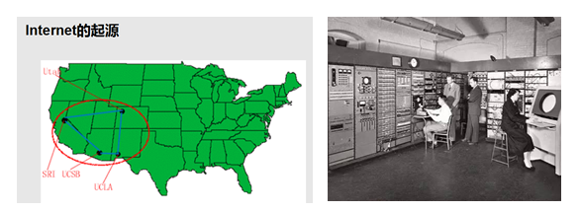
（二）计算机网络的发展
1．计算机网络的发展历程
计算机网络于20世纪60年代起源于美国，原本用于军事通信，后逐渐转为民用。
ARPAnet的诞生：1969年，美国国防部高级研究计划署资助建立了阿帕网（ARPAnet，Advanced Research Projects Agency Network）网络，这个网络把位于洛杉矶的加利福尼亚大学分校、位于圣芭芭拉的加利福尼亚大学分校、斯坦福研究院，以及位于盐湖城的犹他州立大学的计算机主机连接起来。ARPAnet中位于各个节点的大型计算机均采用分组交换技术，通过专门的通信交换机与专门的通信线路相互连接，阿帕网就是因特网（Internet）最早的雏形。

Slide 21
因特网的形成
最初的ARPAnet是一个单一的封闭的网络。1972年，全世界电脑业和通讯业的专家学者举行了第一届国际计算机通信会议，就在不同的计算机网络之间进行通信达成协议。会议决定成立Internet工作组，负责建立一种能保证计算机之间进行通信的标准规范即“通信协议”。至1974年，IP协议和TCP传输控制协议的问世，合称TCP/IP协议。这两个协议定义了一种在电脑网络间传送报文、文件或命令的方法。随后，美国国防部决定向全世界无条件地免费提供TCP/IP，即向全世界公布解决电脑网络之间通信的核心技术。TCP/IP协议的核心技术的公开最终导致了Internet的快速发展。
Internet的又一次快速发展源于美国国家科学基金会（NSF，National Science Foundation),建立NSFNET。1986年NSF投资在美国普林斯顿大学、匹兹堡大学、加州大学圣地亚哥分校、依利诺斯大学和康纳尔大学建立5个超级计算中心，并通过56Kbps的通信线路连接形成NSFNET的雏形。从1986年至1991年，NSFNET的子网从100个迅速增加到3000多个。NSFNET的正式营运以及实现与其他已有和新建网络的连接成为Internet的基础。

Slide 22
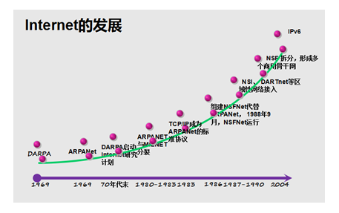
Internet的发展

Slide 23
因特网的商业化
进入20世纪90年代初期，Internet事实上已成为一个“网际网”。各子网分别负责自己的架设，并承担运作费用，而这些子网又通过NSFNET互联起来。NSFNET连接全美上千万台计算机，拥有几千万用户，是Internet最主要的成员。随着计算机网络在全球的拓展和扩散，美洲以外的网络也逐渐接入NSFNET主干或其子网。
1993年是因特网发展过程中标志性的一年，这一年因特网完成了到目前为止所有最重要的技术创新，万维网WWW和浏览器的应用，使因特网上有了一个令人耳目一新的平台。因特网演变成了一个集文字、图像、声音、动画和影片等多种媒体为一体的新媒介时代，更以前所未有的速度席卷了全世界。

Slide 24
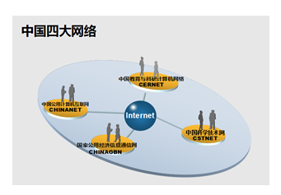
2．计算机网络在中国
以1987年通过中国学术网（CANET，Chinese Academic Network）向世界发出第一封E-mail为标志，Internet在中国的发展历程可以大致分为三个阶段。
第一阶段，1987—1993年，即研究试验阶段。
第二阶段，1994—1996年，为起步阶段。
第三阶段，1997年至今，是Internet在我国发展最为快速的阶段。

Slide 25
（三）计算机网络的概念与功能
1．计算机网络的概念
计算机网络是由地理位置分散的、具有独立功能的多个计算机系统，利用通信设备和传输介质互相连接，并配以相应的网络软件，以实现数据通信和资源共享的系统。一个完整的计算机网络必须包含四个要素：计算机系统、共享的资源、传输介质、网络协议。

Slide 26
2．计算机网络的功能
计算机网络的功能包括数据传输、资源共享和扩展功能。
1）数据传输
计算机网络的基本功能是数据通信，可以实现数据的远程传输。
2）资源共享
计算机的网络中，资源是指计算机的硬件、软件和需要传输的数据。资源共享是计算机网络主要的功能，可以提高效率，节省资源，提高信息利用率。
3）扩展功能
计算机网络大大提高了系统的可靠性、可用性和可扩展性。
计算机网络在分布式环境中对海量数据的高效处理发挥了不可估量的作用，通过大量计算机协同的分布式处理可以提高网络的整体利用率。

Slide 27
（四）计算机网络的分类
1.计算机网络按网络覆盖范围分类分为：局域网、城域网、广域网、接入网。
局域网：局域网（LAN，Local Area Network）是指覆盖某单位或若干办公楼等局部区域内的多台计算机互联组成的计算机网络。局域网分布范围小，容易管理与配置，拓扑结构组成简洁，速度快，延迟小，故它是应用广泛的计算机网络类型。
以太网IEEE 802．3（IEEE，Institute of Electrical and Electronics Engineers）标准是最常用的局域网组网方式。

Slide 28
城域网
城域网（MAN，Metropolitan Area Network）指大型的计算机网络，是介于LAN和WAN之间能传输语音与数据的公用网络，这些网络通常涵盖一个大学校园或一座城市，覆盖的地理范围从几十千米至数百千米。城域网基本上是局域网的延伸，像是一个大型的局域网，通常使用与局域网相似的技术，传输距离较远，布线结构更为复杂。

Slide 29
广域网
广域网（WAN，Wide Area Network）是连接不同地区的局域网或城域网来进行计算机通信的远程网。广域网通常可以跨接很大的物理范围，所覆盖的范围从几十千米到几千千米，它能连接多个地区、城市和国家，或横跨几个洲，能够提供远距离通信，形成国际性的远程网络。由于其速度慢，延迟大，广域网中通常具有复杂的互联设备，如交换机、路由器等，由它们负责重要的数据交换业务，入网站点只负责收发数据。

Slide 30
接入网
接入网是指骨干网络到用户终端之间的所有设备。其长度一般为几百米到几千米，因而被形象地称为“最后一千米”。由于骨干网一般采用光纤结构，传输速度快，所以接入网作为骨干网与用户终端之间的接口便成为整个网络系统的瓶颈。接入网的接入方式包括铜线（普通电话线）接入、光纤接入、光纤同轴电缆（有线电视电缆）混合接入和无线接入等几种方式。

Slide 31
2.按网络拓扑结构分类
计算机网络的拓扑结构是指计算机网络的通信链路和节点的几何排列或物理布局图形。链路是网络中相邻两个节点之间的物理通路。节点指计算机和网络设备，也可指一个网络。
按网络拓扑结构分类分为：总线型网络、星型网络、树型网络、环型网络和网状拓扑。

Slide 32
星型拓扑结构
优点是简单，容易控制数据的安全性和优先级，容易增加新站点，容易检测和隔离错误；
缺点是有网络瓶颈，并且一旦中心站点发生故障，将导致整个网络瘫痪。
客户机和主机的联机系统就是星型拓扑结构。
星形拓扑

Slide 33
总线拓扑结构
优点布线简单、维护方便、建设成本低，无瓶颈，低负载时效率高；
缺点是网上监控、检测比较困难，安全性较差，重负载时堵塞。
局域网中的以太网就是总线拓扑结构的网络。
总线拓扑

Slide 34
树型拓扑结构
优点是网络结构简单、成本低、站点扩充方便灵活；是星型网络的扩展 。
缺点是除叶站点及其相连的链路外，任何一个工作站及其链路产生故障都可能影响网络系统的正常运行。
局域网中的以太交换机的级联是树型结构的网络。
树型拓扑

Slide 35
环型拓扑结构
优点环型网络的优点是结构简单，网上传输延时固定，容易维护，在重负载其效率高。
缺点是环路中某个站点出现故障都可能造成整个网络瘫痪，网络建成后不易增加新站点，低负载时效率低。
令牌网或FDDI是典型的环形网络。
环型拓扑

Slide 36
网状拓扑结构
优点网状型网络的优点是可靠性高、容错性好；
缺点是相对其它类型的网络来说网状型网络安装困难，并难于增加新站点；由于网状型网络结构复杂，必须采用路由选择算法和流量控制方法。
网状拓扑

Slide 37
3.按交换方式分类
网络中传输的数据从一个节点到下一个节点的过程称为交换。
按交换方式分类分为：电路交换、报文交换、分组交换。

Slide 38
电路交换
电路交换（Circuit Switching）是以电路连接为交换目的的通信方式，要求必须在通信双方之间建立连接通道，当连接建立成功之后，双方通信活动才能开始进行。通信双方需要传递的信息是通过已经建立好的连接进行传递，而且这个连接一直维持到通信结束。在这个通信过程中，这个连接始终占有通信资源（信道、带宽等），这也是电路交换的主要特征。

Slide 39
报文交换
报文交换（Message Switching）不需要在两个通信节点之间建立专用通道，通信节点把需要发送的信息组成数据报文，该报文中含有目的节点地址，完整的报文在网络中一站一站地向前传输，每一个节点均接收整个报文，检查目的节点地址，然后根据网络的路由规则转发到下一个节点。经过多次的存储/转发，最后到达目的节点。

Slide 40
电路交换
分组交换（Packet Switching）是在计算机网络中相对电路交换的一种交换方式，分组由用户数据块、目的地址和管理信息组成。通信节点首先将要发送的数据按照网络协议的要求转化成分组，然后通过最佳路径（路由算法）发送到目标节点，但并不是所有的分组都沿着同一路径传输。最后，由目标节点按照顺序把分组组合成原始数据。
在分组交换中，可以将数据分组分别发送到目标计算机。这里，不仅链路是共享的，而且每个分组都可以独立进行路径选择，这些优点使得分组交换的应用更加广泛。例如，互联网就是分组交换的一个典型应用。

Slide 41
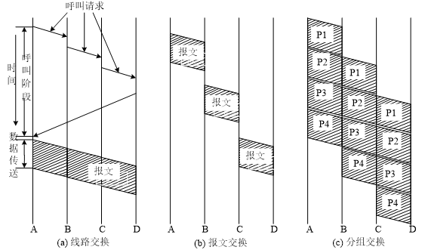
4.三种交换之间的交换原理综合比较

Slide 42
5.三种交换方式的特点
交换方式 | 特点
电路交换 | （1）建立连接的时间长； （2）一旦建立连接就独占线路，线路利用率低； （3）无纠错机制； （4）建立连接后，传输延迟小
报文交换 | （1）报文大小不一，造成缓冲区管理复杂； （2）大报文造成存储转发的延时过长； （3）出错后整个报文全部重发
分组交换 | （1）存储量要求较小，可以用内存进行缓冲分组，转发速度快； （2）转发延时小，适用于交互式通信； （3）若某个分组出错，则仅重发该分组，效率高； （4）各分组可通过不同路径传输，可靠性高； （5）数据传输前不需要建立一条端到端的通路； （6）有强大的纠错机制、流量控制和路由选择功能

Slide 43
（五）计算机网络体系结构
1.标准化组织
标准化组织包括ISO、IEEE、IETF和ITU等。
ISO：国际标准化组织（ISO，International Organization for Standardization）是由不同国家的标准机构组成的世界范围的联合会，包含140多个成员国，其主要任务是制定国际标准，协调世界范围内的标准化工作，与其他国际性组织合作研究有关标准化问题。
“开放系统互联/参考模型”（OSI/RM，Open System Interconnection/Reference Model）就是其标准，此标准用以解决信息的处理、发送和管理等问题。

Slide 44
IEEE
IEEE：美国电气和电子工程师协会（IEEE，Institute of Electrical and Electronics Engineers）是一个国际性的电子技术与信息科学工程师的协会，是世界上最大的专业技术组织之一。

Slide 45
IETF
IETF：互联网工程任务组（IETF，Internet Engineering Task Force）是一个由网络设计者、厂商和研究者组成的开放国际组织，主要任务是负责制定互联网的相关技术规范，为互联网架构的演进和互联网的正常运转提供支持。

Slide 46
ITU
ITU：国际电信联盟（ITU，International Telecommunication Union）是联合国的一个专门机构，它负责主管信息通信技术事务，包括确立国际无线电和电信的管理制度和标准，它也是联合国机构中历史最长的一个国际组织，简称“国际电联”。此外，国际电联不仅是世界范围内联系各国政府和私营部门的纽带,还是信息社会世界高峰会议的主办机构。

Slide 47
2.开放系统互联/参考模型
开放系统互联/参考模型即OSI/RM模型为网络设备的互联提供了参考标准。该模型共有七层，并有特定的数据传输过程。

Slide 48
OSI/RM模型
OSI/RM是ISO在网络通信方面所定义的开放系统互连模型，1978 ISO（国际化标准组织）定义了这样一个开放协议标准。有了这个开放的模型，各网络设备厂商就可以遵照共同的标准来开发网络产品，最终实现彼此兼容。
OSI参考模型是一种异构系统互连的分层结构；提供了控制互连系统交互规则的标准骨架；定义一种抽象结构，而并非具体实现的描述；不同系统中相同层的实体为同等层实体；同等层实体之间通信由该层的协议管理；相信层间的接口定义了原语操作和低层向上层提供的服务；所提供的公共服务是面向连接的或无连接的数据服务；直接的数据传送仅在最低层实现；每层完成所定义的功能，修改本层的功能并不影响其他层。

Slide 49
OSI/RM模型的7层
整个OSI/RM模型共分7层，分为两部分，上面4层为应用程序对数据进行处理，而下面3层主要完成数据的通信功能。从下往上分别是：物理层、数据链路层、网络层、传输层、会话层、表示层和应用层，如图所示。
当接受数据时，数据是自下而上传输；当发送数据时，数据是自上而下传输。

Slide 50
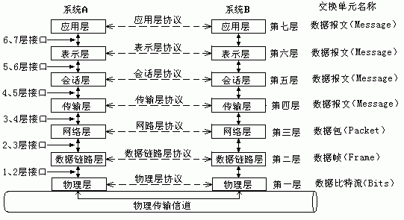
OSI/RM模型图

Slide 51
物理层
物理层是OSI的第一层，它虽然处于最底层，却是整个开放系统的基础。物理层为设备之间的数据通信提供传输媒体及互连设备，为数据传输提供可靠的环境。提供为建立、维护和拆除物理链路所需要的机械的、电气的、功能的和规程的特性；有关的物理链路上传输非结构的位流以及故障检测指示。

Slide 52
数据链路层
数据链路层是建立在物理传输能力的基础上，以帧为单位传输数据，它的主要任务就是进行数据封装和数据链接的建立。封装的数据信息中，地址段含有发送节点和接收节点的地址，控制段用来表示数格连接帧的类型，数据段包含实际要传输的数据，差错控制段用来检测传输中帧出现的错误。
具体讲，数据链路层的功能包括：数据链路连接的建立与释放、构成数据链路数据单元、数据链路连接的分裂、定界与同步、顺序和流量控制和差错的检测和恢复等方面。

Slide 53
网络层
网络层的主要功能即是提供路由，即选择到达目标主机的最佳路径，并沿该路径传送数据包。除此之外，网络层还要能够消除网络拥挤，具有流量控制和拥挤控制的能力。
网络层的功能包括：建立和拆除网络连接、路径选择和中继、网络连接多路复用、分段和组块、服务选择和传输和流量控制。

Slide 54
传输层
传输层解决的是数据在网络之间的传输质量问题，它属于较高层次。这一层主要涉及的是网络传输协议，它提供的是一套网络数据传输标准，如TCP协议。
传输层的功能包括：映像传输地址到网络地址、多路复用与分割、传输连接的建立与释放、分段与重新组装、组块与分块。
根据传输层所提供服务的主要性质，传输层服务可分为以下三大类：A类、C类、B类。

Slide 55
传输层服务
A类：网络连接具有可接受的差错率和可接受的故障通知率，A类服务是可*的网络服务，一般指虚电路服务。
C类：网络连接具有不可接受的差错率，C类的服务质量最差，提供数据报服务或无线电分组交换网均属此类。
B类：网络连接具有可接受的差错率和不可接受的故障通知率，B类服务介于A类与C类之间，在广域网和互联网多是提供B类服务。

Slide 56
会话层
会话层利用传输层来提供会话服务，会话可能是一个用户通过网络登录到一个主机，或一个正在建立的用于传输文件的会话。
会话层的功能主要有：会话连接到传输连接的映射、数据传送、会话连接的恢复和释放、会话管理、令牌管理和活动管理。

Slide 57
表示层
表示层用于数据管理的表示方式，如用于文本文件的ASCII和EBCDIC，用于表示数字的1S或2S补码表示形式。如果通信双方用不同的数据表示方法，他们就不能互相理解。表示层就是用于屏蔽这种不同之处。
表示层的功能主要有：数据语法转换、语法表示、表示连接管理、数据加密和数据压缩。

Slide 58
应用层
这是OSI参考模型的最高层，它解决的也是最高层次，即程序应用过程中的问题，它直接面对用户的具体应用。应用层包含用户应用程序执行通信任务所需要的协议和功能，如电子邮件和文件传输等，在这一层中TCP/IP协议中的FTP、SMTP、POP等协议得到了充分应用。

Slide 59
3. TCP/IP模型
TCP/IP模型是因特网的体系架构模型。TCP/IP模型与OSI/RM模型比较，两者有各自的特点。
TCP/IP是因特网的体系结构模型，它是由若干通信协议组成的协议簇，包括应用层、传输层、网际层和网络接口层。

Slide 60
TCP/IP模型各层的功能
（1）网络接口层：网络接口层主要负责主机的逻辑连接和物理连接，是TCP/IP模型的最底层，主要包括数据链路和介质访问方式等。
（2）网际层：网际层是整个TCP/IP模型的核心，主要功能是路由寻址，即根据数据包头部的源IP地址和目的IP地址，将数据包发送到正确的目的地。该层中主要的协议有IP、ICMP、IGMP、ARP和RARP等，它们共同构成了IP协议簇。
（3）传输层：传输层主要为应用层提供数据报和虚电路服务，为应用进程之间提供端到端的逻辑通信。传输层的主要协议包括TCP（Transmission Control Protocol）协议和UDP（User Datagram Protocol）协议，TCP协议提供可靠的、面向连接的端到端的数据传输，而UDP协议提供不可靠的、无连接的数据传输。
（4）应用层：应用层规定应用进程在通信中所遵守的协议，为应用程序提供接口服务，应用层主要包括FTP、SMTP、DNS和HTTP等应用协议。

Slide 61
TCP/IP模型的分层设计具有的优势
（1）降低了通信的复杂性，提高了可用性和通用性，每层都实现了其特定的功能。
（2）简化了数据的发送、传输和接收过程，在发送端通过“自上而下”的形式一层层地打包发送，在接收端通过“自下而上”的形式进行解包接收信息。

Slide 62
OSI/RM模型和TCP/IP模型的比较
TCP/IP模型是一个事实上的工业标准，现已发展为覆盖全球的因特网协议体系结构。OSI/RM模型和TCP/IP模型均采用分层的设计模式，但是两者略有差异，如图1-6所示为OSI/RM与TCP/IP体系结构的对比图，其中TCP/IP体系结构分为4层，与OSI/RM体系结构的7层相对应。

Slide 63
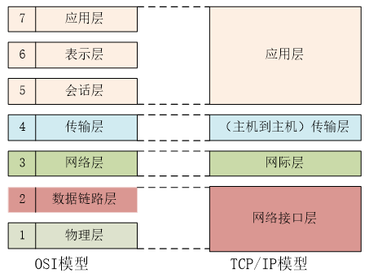
OSI/RM与TCP/IP体系结构对比
OSI/RM模型和TCP/IP模型的共同点是两者都解决了异构网络的通信问题，实现了不同终端设备和不同交换设备之间的通信，两种模型均采用分层的设计思想，将复杂的功能分解细化。其中，两者各层的划分与功能大致相同，解决了信息的封装、差错控制、流量控制、传输同步和复用等通信问题。

Slide 64
本讲小结
1.计算机网络的概念
2.计算机网络的主要功能
3.计算机网络的分类及其类型
4.计算机网络体系结构与协议
5.计算机网络的发展

